Slide 1



UBND PHƯỜNG BỒ ĐỀ
TRƯỜNG MẦM NON GIA QUẤT
LĨNH VỰC
PHÁT TRIỂN TÌNH CẢM VÀ KỸ NĂNG XÃ HỘI
ĐỀ TÀI: BÉ LÀM GÌ KHI GẶP MƯA, DÔNG, SẤM SÉT
Lứa tuổi: Mẫu giáo lớn (5-6 tuổi)
Giáo viên: Nguyễn Thị Hồng Hạnh

Slide 2


Cô và trẻ cùng hát và vận động theo bài hát: “Trời nắng, trời mưa”

Slide 3

Bé cùng quan sát một số hình ảnh và nêu nhận xét nhé:

Slide 4


Slide 5
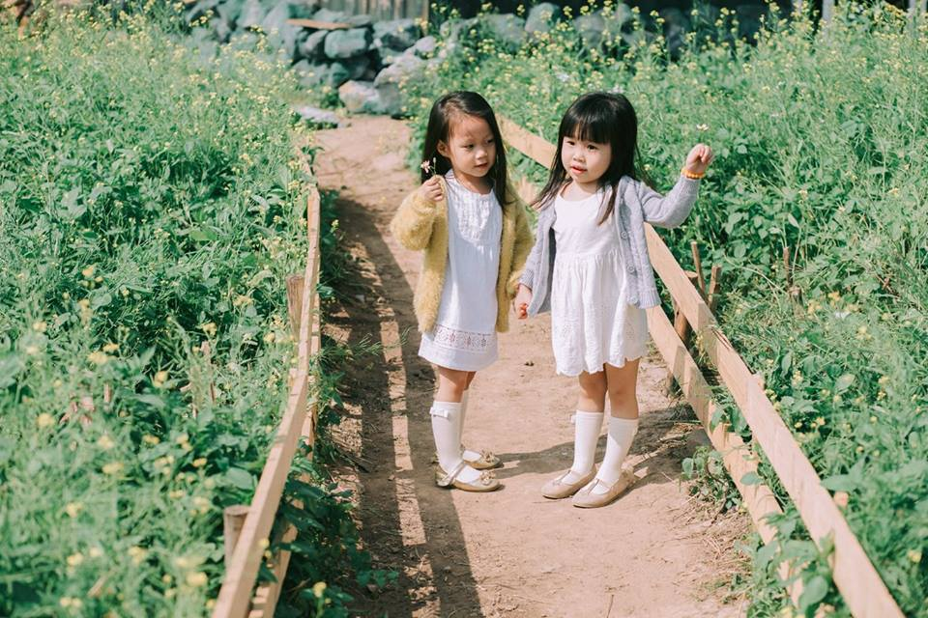

Slide 6
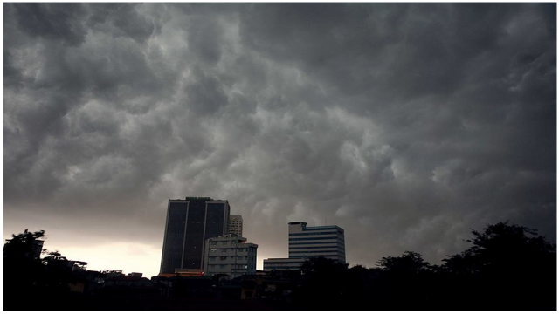

Slide 7
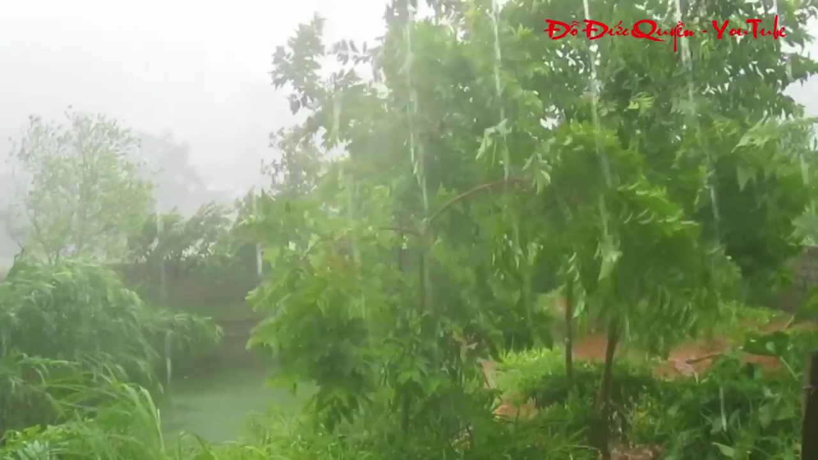

Slide 8
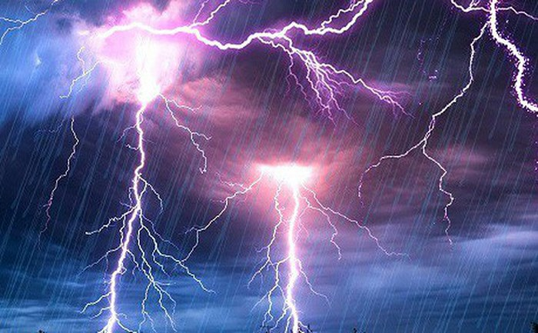

Slide 9
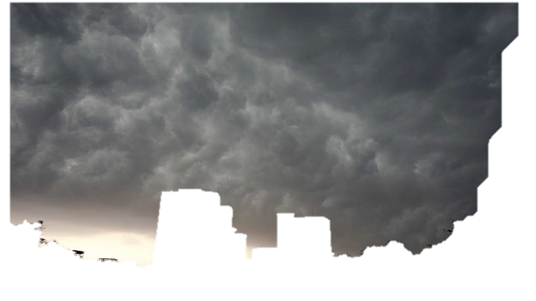
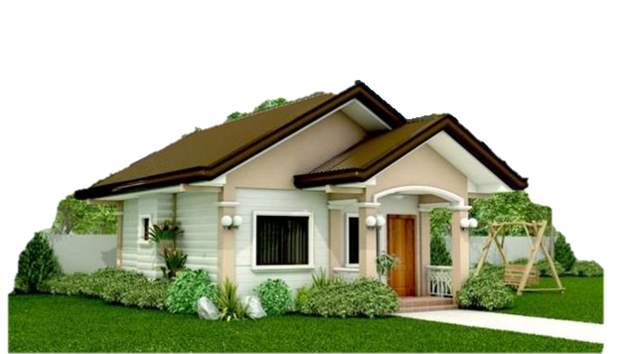
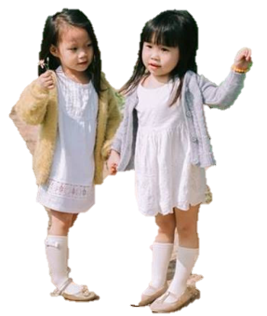

Slide 10

Cần làm gì để phòng tránh mưa dông?

Slide 11
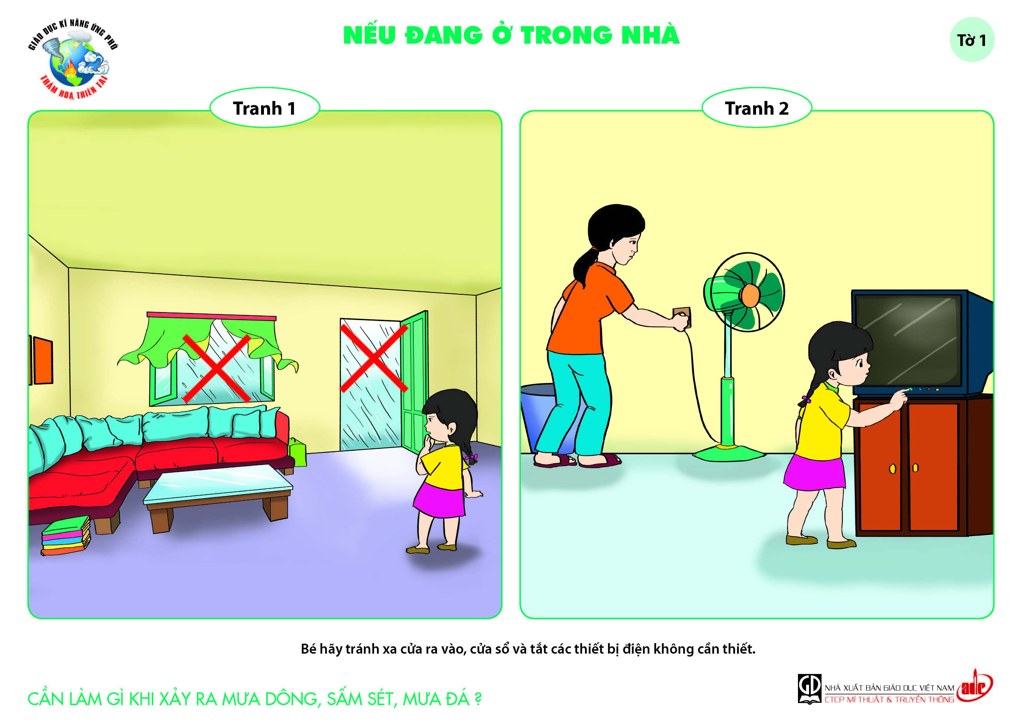

Slide 12
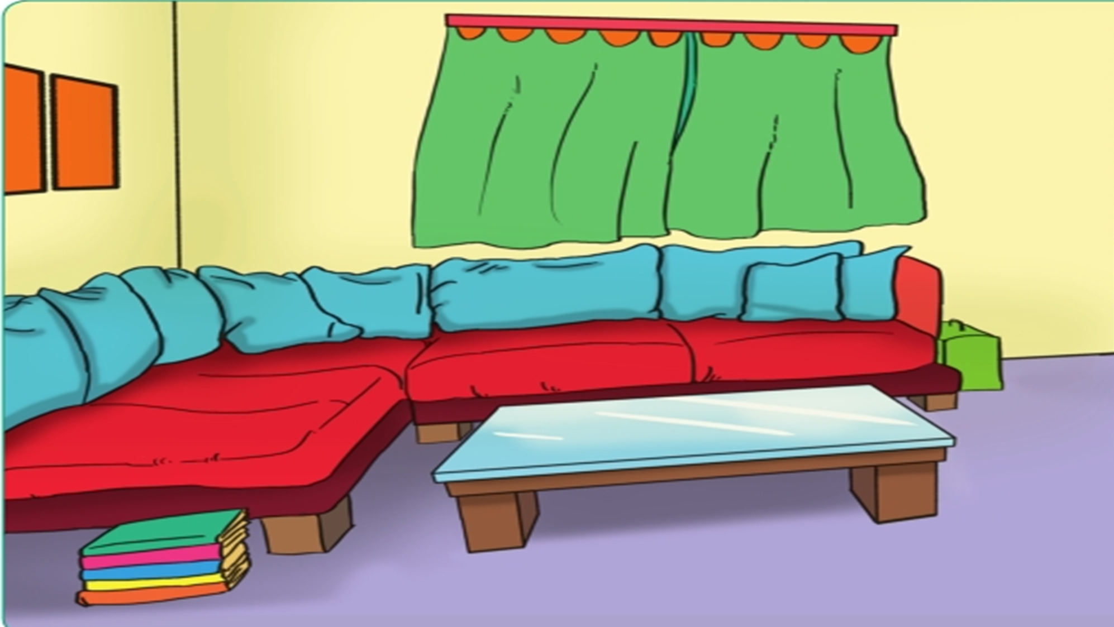

Slide 13
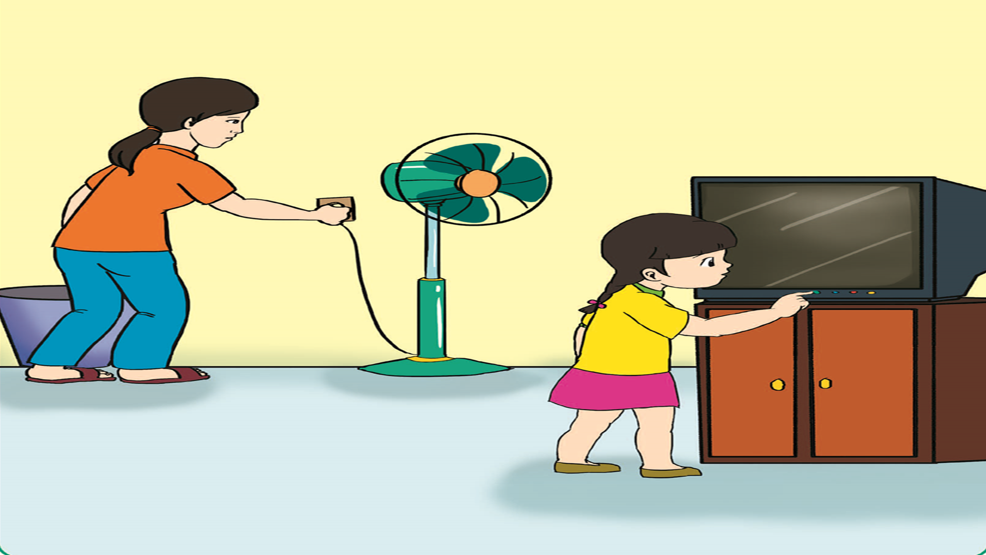

Slide 14


Slide 15
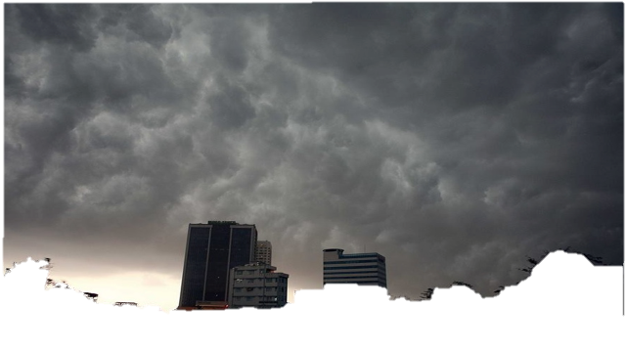
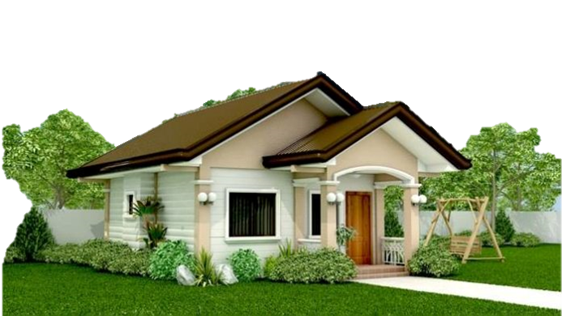
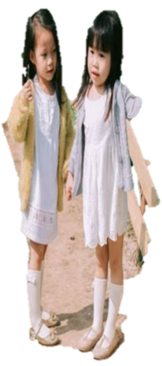

Slide 16
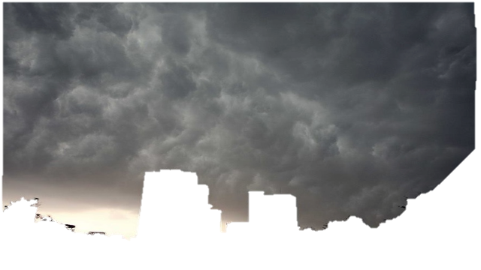
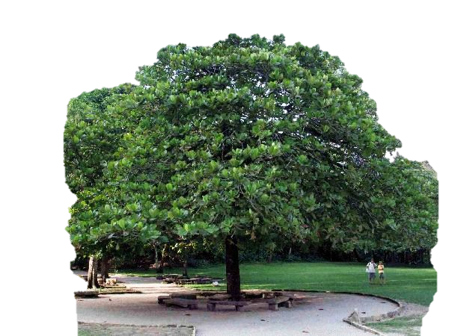


Slide 17
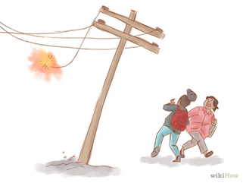


Slide 18
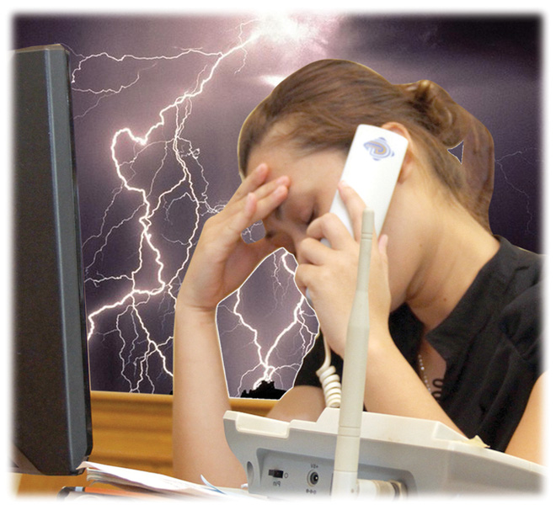

Slide 19
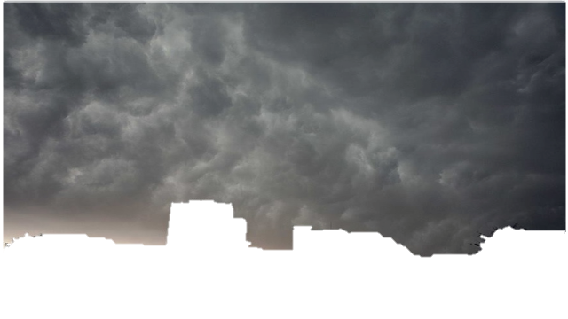
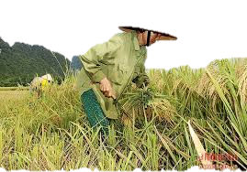

Slide 20
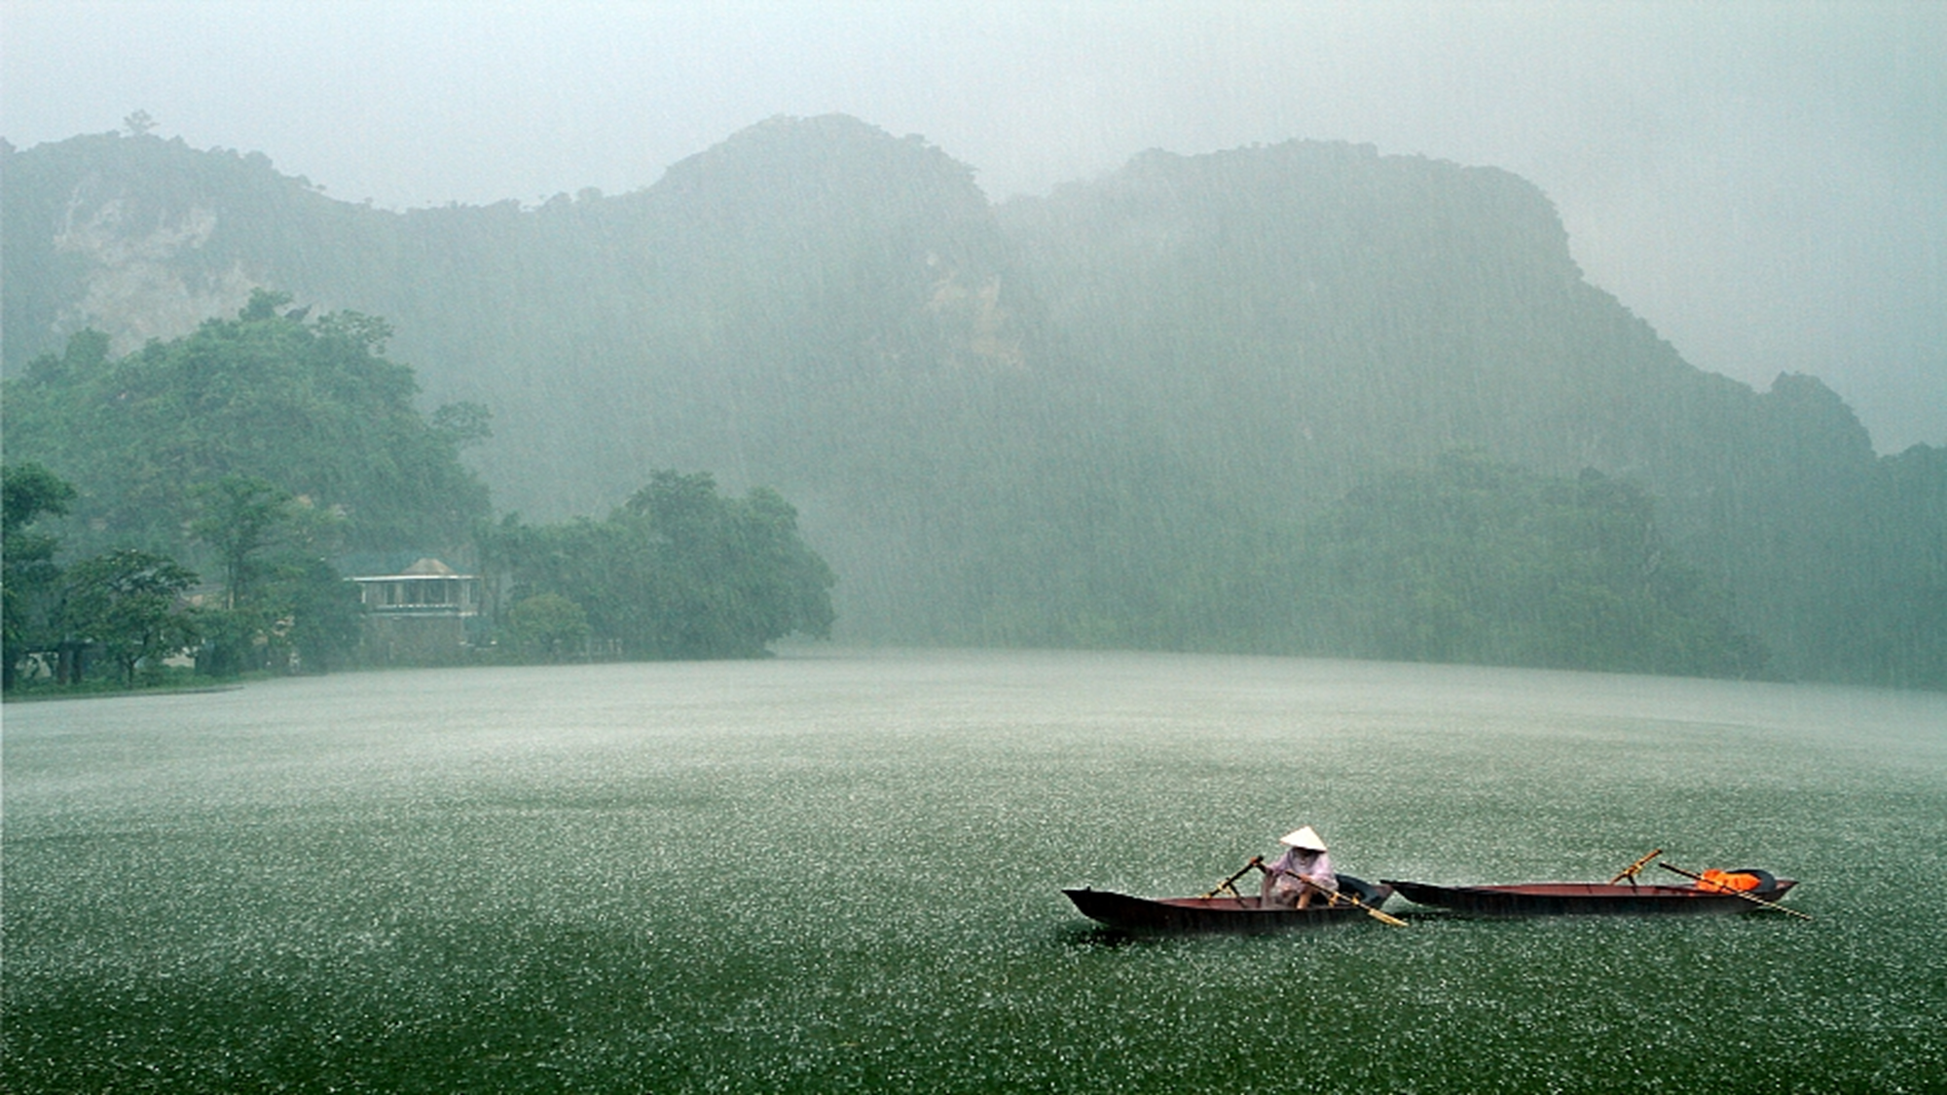
Sửdụng điện thoại

Slide 21
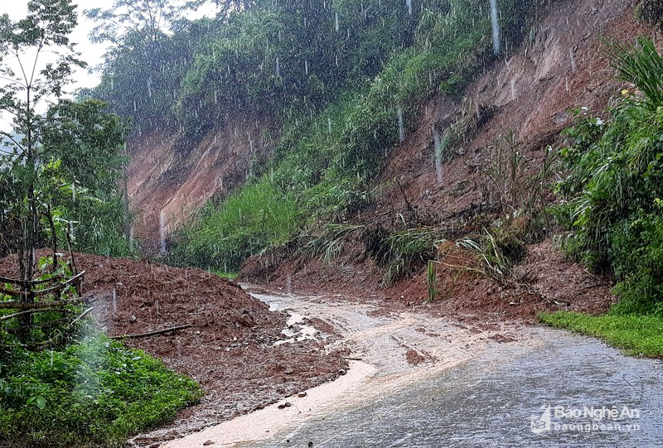

Slide 22
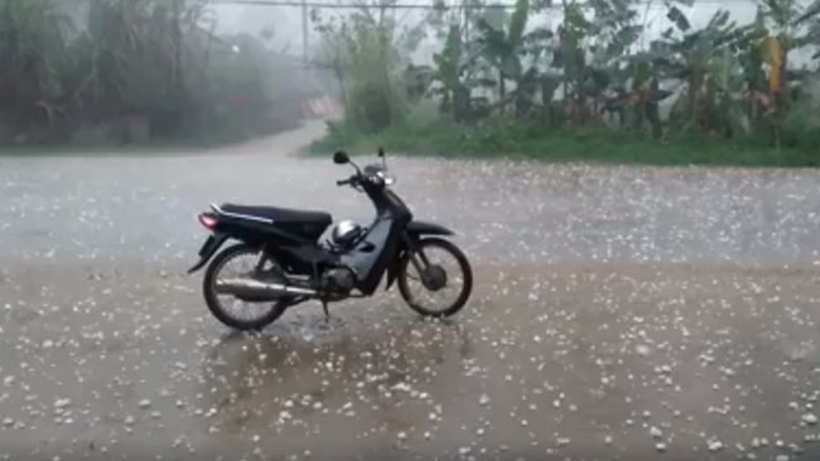

Slide 23

Kết thúc

